Slide 1
Colegio Cristiano Emmanuel
Clases Online./kínder/2020
Pensamiento Matemático
Semana17, del 13 al 17 de Julio
Rafaela Carrasco F rcarrasco@emmanuel.cl
Ruta de Trabajo
Mirar el video con atención en you Tube : “Peques Aprenden Jugando “
Confeccionar un banderín con los números ordinales para decorar la pieza , sacar una foto y enviar por el buzón de tareas de matemáticas

Slide 2
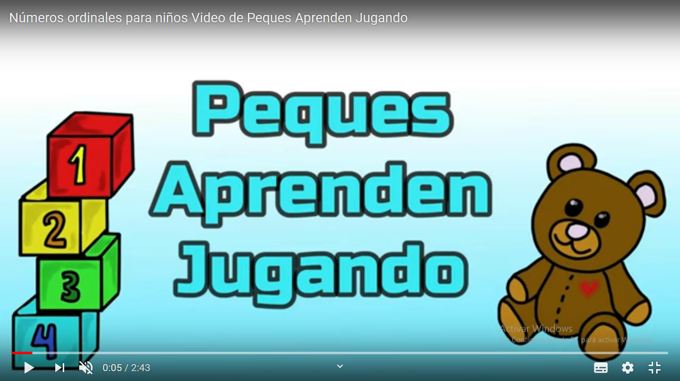
BUSCAR EN YOUTUBE: https://www.youtube.com/watch?v=wIJnchzAj1k&t=24s

Slide 3
Tarea:
Escribir los números ordinales del 1° al 10° en cartulinas u hojas de colores recortar como banderines y colgar en tu pieza cómo decoración , puedes agregar colores y formas a tu elección , aquí les envió unos modelos de banderines para tener una idea, pero le faltan los números ORDINALES:1° 2° 3° 4° ………
Recuerda sacar una foto y enviar por el buzón de matemáticas.

